Slide 1
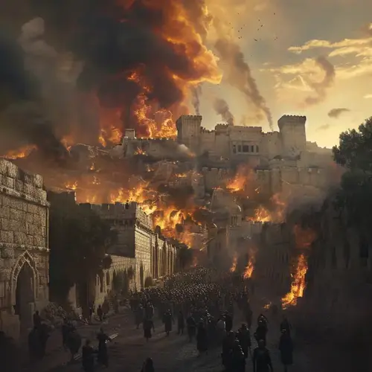

La Caída De Jerusalén
JREMÍAS CAPITULO 52
12 DE octubre 2025

Slide 2
¿ Cuántos años fueron de ministerio de Jeremías?
¿ Qué se dice a cerca de la medicina en Egipto?
¿Qué ilustraciones objetiva te acuerdas?
¿Cuántos capítulos tiene Jeremías?
¿Cómo se llamaba el Escriba de Jeremías?
¿Quién era Hananias y que hizo?
¿Qué persecuciones tuvo Jeremías?
¿Quién era Urias y que hizo?
¿Quién era la madre Josías?
¿Quién era la Esposa de Josías?
¿Cuál era la tierra natal de Jeremías?
¿Qué escusa da Jeremías cuando se entera que va a ser profeta?
40 años.
Multiplicaran medicina pero no hay cura para ellos.
Yugo, alfarero, entre otros.
52 capítulos
Baruc
Falso Profeta, quebró el Yugo
Pozo, Carcel, Cisterna, Apedreado, injurias, calumnias , etc
Profeta que ayudó a Jeremías.
Idida
Hamutal
Anathot, Benjamín
Soy niño y no se hablar
Notes:
Lut del norte lidia (siria)

Slide 3
PROFECIAS A CERCA DE LAS NACIONES
(CAPTIULOS 46 -51)
NACIONES Y CIUDADES | PASAJE BIBLICO
CONTRA EGIPTO | CAPITULO 46
CONTRA LOS FILISTEOS (PALESTINOS) | CAPITULO 47
CONTRA MOAB | CAPITULO 48
CONTRA LOS AMONITAS | CAPITULO 49: 1-6
CONTRA LOS EDOMITAS | CAPITULO 49: 7-22
CONTRA DAMASCO CAPITAL DE SIRIA | CAPITULO 49: 23-27
CONTRA CEDAR Y HAZOR | CAPITULO 49: 28-33
CONTRA ELAM | CAPITULO 49: 34-39
CONTRA BABILONIA | CAPITULO 50 Y 51

Slide 4
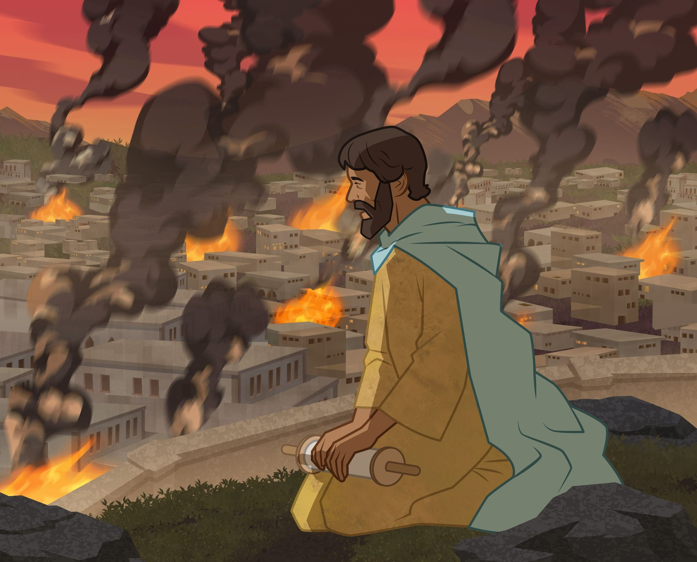
Bosquejo
Nro.
1
La Caída Del Rey y de la Ciudad (Vs 1-11)
Nro.
La Destrucción del Templo y del Pueblo (Vs 12-30)
2
Nro.
La esperanza en medio del Cautiverio (Vs 31-34)
3

Slide 5

Bosquejo
Vers. 1-10: Anuncio del juicio contra las ciudades principales de Moab.
Vers. 11-17: Moab vivió confiada en su riqueza, pero será destruida.
Vers. 18-25: Orgullo derribado, y su poder quebrantado.
Vers. 26-30: Dios reprende la soberbia y la arrogancia de Moab.
Vers. 31-39: Lamentos por la ruina de Moab.
Vers. 40-47: El enemigo vendrá como águila. Moab será destruida, pero al final, Dios promete restauración en los postreros días.

Slide 6
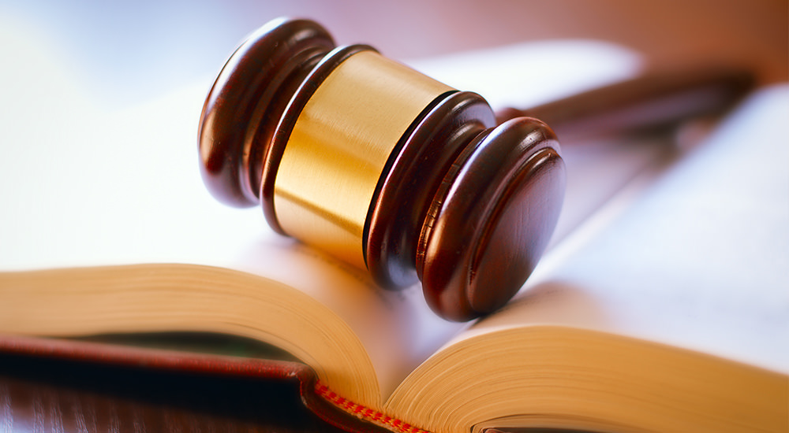
“La palabra de Dios siempre se cumple, sea para juicio o para bendición”
VERDAD BIBLICA

Slide 7
Introducción
Varios comentaristas creen que este capítulo final no fue escrito por Jeremías, sino quizás por Baruc. Este capítulo da testimonio de la veracidad y la integridad de la larga y fiel obra de Jeremías como profeta de Dios.
“Parece que el siguiente capítulo no es obra de este profeta: no es su estilo. El autor escribe Joaquín; Jeremías lo escribe siempre Jeconías o Conías.
Casi cada versículo de Jeremías 52 es una profecía cumplida.
leer el capítulo es una buena manera de revisar todo el libro de Jeremías.
En su contexto actual, el capítulo parece decir: la palabra divina se ha cumplido – ¡y se cumplirá!

Slide 8
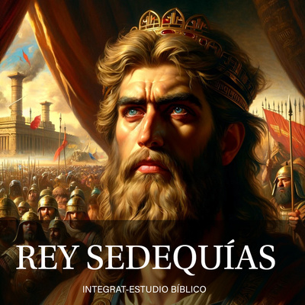
JEREMIAS 52:1-3
Notes:
1 ERA Sedechîas de edad de veintiún años cuando comenzó á reinar, y reinó once años en Jerusalem. Su madre se llamaba Hamutal, hija de Jeremías, de Libna.
2 E hizo lo malo en los ojos de Jehová, conforme á todo lo que hizo Joacim.
3 Y á causa de la ira de Jehová contra Jerusalem y Judá, fué el llegar á echarlos de su presencia: y rebelóse Sedechîas contra el rey de Babilonia.

Slide 9
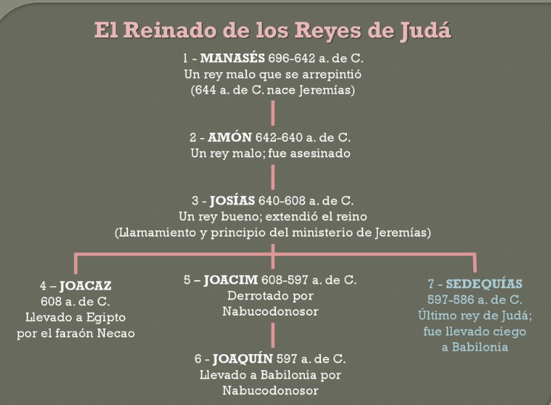
REY SEDEQUIAS
1 ERA Sedechîas de edad de veintiún años cuando comenzó á reinar, y reinó once años en Jerusalem. Su madre se llamaba Hamutal, hija de Jeremías, de Libna.
2 E hizo lo malo en los ojos de Jehová, conforme á todo lo que hizo Joacim.
3 Y á causa de la ira de Jehová contra Jerusalem y Judá, fué el llegar á echarlos de su presencia: y rebelóse Sedechîas contra el rey de Babilonia.
2° Reyes 24:17-25:21
Jeremías 52,39,38,34
2° Crónicas 36:11-21

Slide 10
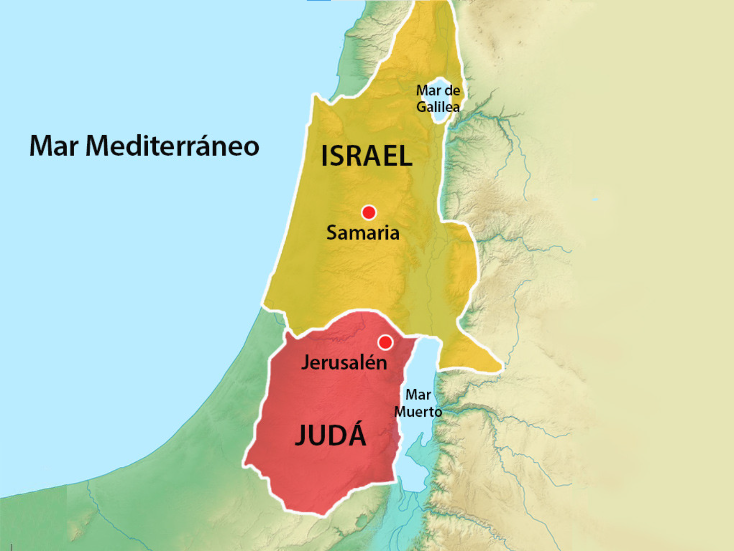
931-209=722
1 Jeroboam I 22 años
2 Nadab 2 años
3 Baasa 24años
4 Ela 2 años
5 Zimri 7 días
6.Tibnni 5 Años
7 Omri 6 años
8 Acab 22 años
9 Ocozías 2 años
10 Joram 12 años
11 Jehú 28 años
12 Joacáz 17 años
13 Joás 16 años
14 Jeroboam II 41 años
15 Zacarías 6 meses
16 Salum 1 Mes
17 Manahem 10 Años
18 Pekaia 2 Años
19 Peka 20 Años
20 Oseas 9 Años
345-209=136 años
931-345=586
01. Roboam 17 Años
02. Abías 3 Años
03. Asa 41 Años
04. Josafat 25 Años
05. Joram 8 Años
06. Ocozías 1 Año
07. Atalía 6 Años
08. Joas 40 Años
09. Amasías 29 Años
10. Azarías (Uzías ) 52 Años
11. Jotam 16 Años
12. Acaz 16 Años
13. Ezequías 29 Años
14. Manases 55 Años
15. Amón 2 Años
16. Josías 31 Años
17. Joacaz 3 meses
18. Joacim 11 Años
19. Joachin 3 meses
20. Sedequías 11 Años
=246-247 años en total
-37 años de corregencia
209 años.

Slide 11
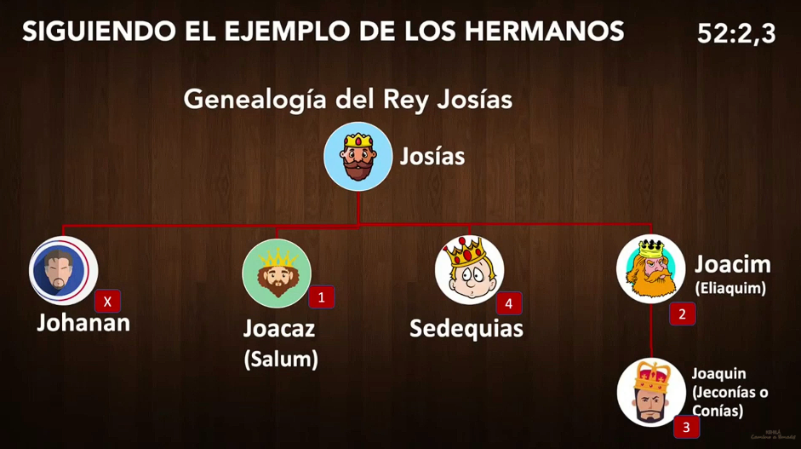
Notes:
CONTEXTO
UN VIDEO DECIA QUE ERA DIFICIL
NINGUNO DE LOS HERMANOS SIGUIO EL CAMINO DE SU PADRE JOSIAS. NI SIQUEIRA APRENDIERON DE SUS HERMANOS QUE LES FUE MAL.

Slide 12
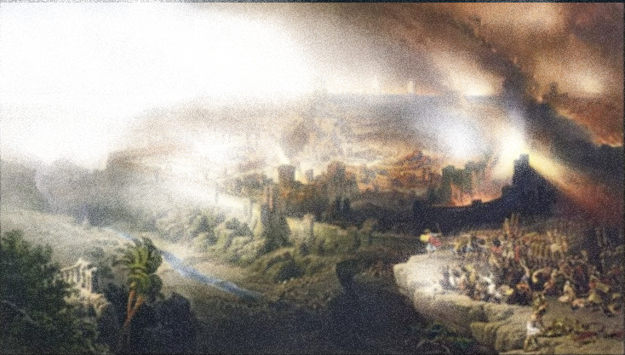
JEREMIAS 52:4-6
Notes:
4 Aconteció por tanto á los nueve años de su reinado, en el mes décimo, á los diez días del mes, que vino Nabucodonosor rey de Babilonia, él y todo su ejército, contra Jerusalem, y contra ella asentaron campo, y de todas partes edificaron contra ella baluartes.
5 Y estuvo cercada la ciudad hasta el undécimo año del rey Sedechîas.
6 En el mes cuarto, á los nueve del mes, prevaleció el hambre en la ciudad, hasta no haber pan para el pueblo de la tierra.

Slide 13
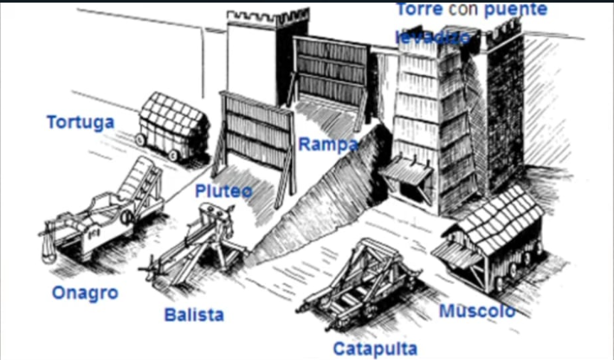
4 Aconteció por tanto á los nueve años de su reinado, en el mes décimo, á los diez días del mes, que vino Nabucodonosor rey de Babilonia, él y todo su ejército, contra Jerusalem, y contra ella asentaron campo, y de todas partes edificaron contra ella baluartes.
y cercóla; y levantaron contra ella ingenios alrededor.
Levantó torres de vigilancia, maquinarias de Asedio y control.
Un verdadero sitiado a una ciudad.
Líneas de Circunvalación con zanjas. Maquinas militares para arrojar piedras.

Slide 14
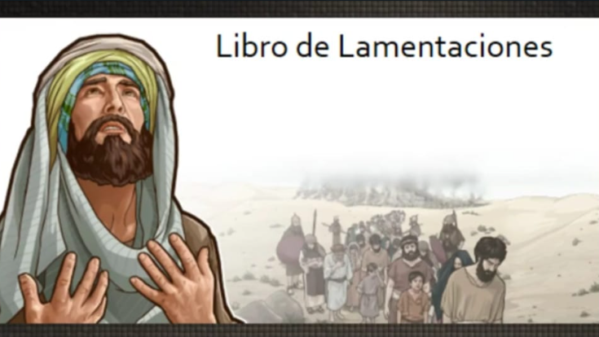
El hambre Prevalece
20 Mira, oh Jehová, y considera á quién has hecho así. ¿Han de comer las mujeres su fruto, los pequeñitos de sus crías? ¿Han de ser muertos en el santuario del Señor el sacerdote y el profeta?
6 En el mes cuarto, á los nueve del mes, prevaleció el hambre en la ciudad, hasta no haber pan para el pueblo de la tierra.
4 La lengua del niño de teta, de sed se pegó á su paladar: Los chiquitos pidieron pan, y no hubo quien se lo partiese.
5 Los que comían delicadamente, asolados fueron en las calles; Los que se criaron en carmesí, abrazaron los estercoleros.
9 Más dichosos fueron los muertos á cuchillo que los muertos del hambre; Porque éstos murieron poco á poco por falta de los frutos de la tierra.
10 Las manos de las mujeres piadosas cocieron á sus hijos; Fuéronles comida en el quebrantamiento de la hija de mi pueblo.
11 Cumplió Jehová su enojo, derramó el ardor de su ira; Y encendió fuego en Sión, que consumió sus fundamentos.

Slide 15
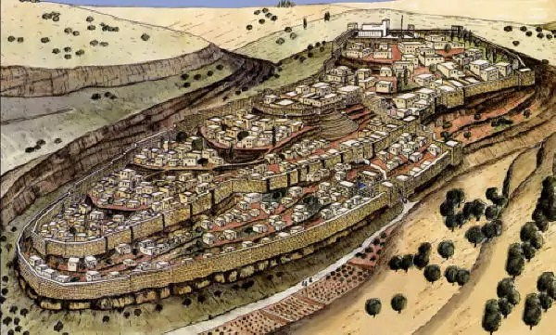
JEREMIAS 52:7-11
Notes:
7 Y fué entrada la ciudad, y todos los hombres de guerra huyeron, y saliéronse de la ciudad de noche por el camino de postigo de entre los dos muros, que había cerca del jardín del rey, y fuéronse por el camino del desierto, estando aún los Caldeos junto á la ciudad alrededor.
8 Y el ejército de los Caldeos siguió al rey, y alcanzaron á Sedechîas en los llanos de Jericó; y esparcióse de él todo su ejército.
9 Entonces prendieron al rey, e hiciéronle venir al rey de Babilonia, á Ribla en tierra de Hamath, donde pronunció contra él sentencia.
10 Y degolló el rey de Babilonia á los hijos de Sedechîas delante de sus ojos, y también degolló á todos los príncipes de Judá en Ribla.
11 A Sedechîas empero sacó los ojos, y le aprisionó con grillos, é hízolo el rey de Babilonia llevar á Babilonia; y púsolo en la casa de la cárcel hasta el día en que murió.

Slide 16
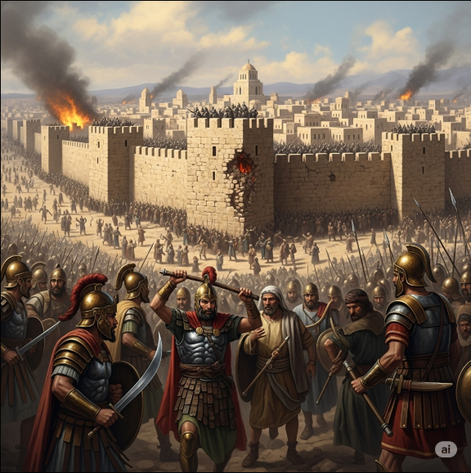
1) DESTRUCCION
DE JERUSALEM
1 EN el noveno año de Sedechîas rey de Judá, en el mes décimo, vino Nabucodonosor rey de Babilonia con todo su ejército contra Jerusalem, y cercáronla.
2 Y en el undécimo año de Sedechîas, en el mes cuarto, á los nueve del mes, fué rota la ciudad;
¿Cuánto tiempo permanece sitiada la ciudad de Jerusalem?
1 EN el noveno año de Sedechîas rey de Judá, en el mes décimo,
Y en el undécimo año de Sedechîas, en el mes cuarto, á los nueve del mes,
Por lo Tanto 18 meses = 1 año y medio.
¿Fue continuo o con interrupciones?
Guerra contra Egipto.
¿Cómo se llamaba ese Faraon?
Hofra.
¿Cuánto tiempo llevaba Jeremías en este ministerio?
Curiosamente 40 años Aprox.
¿Qué edad tiene Jeremías?
60 años Aprox.
Notes:
+

Slide 17
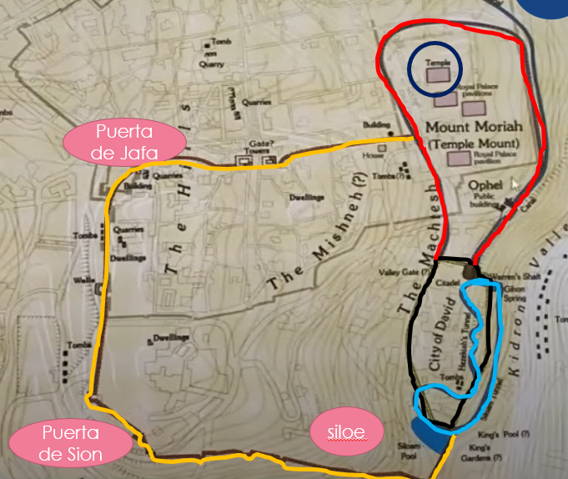
1) DESTRUCCION
DE JERUSALEM
3 Y entraron todos los príncipes del rey de Babilonia, y asentaron á la puerta del medio: Nergal-sarezer, Samgar-nebo, Sarsechim, y Rabsaris, Nergal-sarezer, Rabmag, y todos los demás príncipes del rey de Babilonia.
Diferenciar entre la parte Alta y parte Baja.
Baja = Norte, Alta= Sur.
Siempre atacaban a Jerusalén por el Norte, su parte mas débil.
En este caso del Noreste.
Cinco príncipes babilónicos marcharon por las calles de Jerusalén, sus rostros iluminados por las llamas de la destrucción.
Sofonias 1:10 “Y habrá en aquel día, dice Jehová, voz de clamor desde la puerta del pescado, y aullido desde la segunda, y grande quebrantamiento desde los collados.”
Notes:
PROFECIA DE JEREMAIS EN CAPITULO 1:15
14 Y díjome Jehová: Del aquilón se soltará el mal sobre todos los moradores de la tierra.
15 Porque he aquí que yo convoco todas las familias de los reinos del aquilón, dice Jehová; y vendrán, y pondrá cada uno su asiento á la entrada de las puertas de Jerusalem, y junto á todos sus muros en derredor, y en todas las ciudades de Judá.
El Mensaje fue el mismo desde siempre
Nuestro mensaje al mundo es el mismo no nos cancemso de predicar de Cristo y rogar por la salvación de las almas perdidas.
Desde el día 1 Cristo dijo no dejen de anunciar que Cristo volverá nuevamente.
Hasta el día de hoy 2025 años después anunciamos lo mismo.

Slide 18
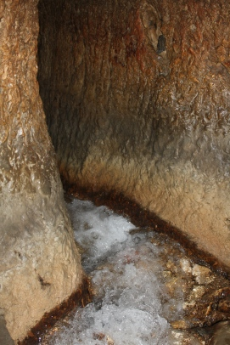
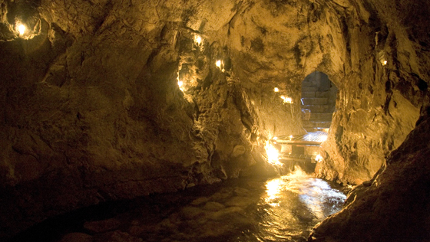
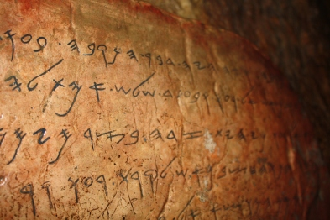
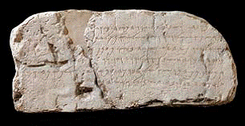
EVIDENCIA ARQUEOLOGICA
Tunel del Rey Ezequías
antigua inscripción hebrea detalla la construcción de un túnel por el rey Ezequías con el objeto de proteger su suministro de agua ante la invasión asiria.
en el Museo Arqueológico de Estambul se pueden apreciar las pruebas de un suceso en tiempos del rey Ezequías.
2° Reyes 20: 20 “Lo demás de los hechos de Ezechîas, y todo su vigor, y cómo hizo el estanque, y el conducto, y metió las aguas en la ciudad, ¿no está escrito en el libro de las crónicas de los reyes de Judá?”
El túnel, de unos 500 metros de largo, construido aproximadamente en el año 701 a.C., es una de las grandes maravillas de la ingeniería del mundo antiguo. Descubierto en 1838 por el afamado arqueólogo estadounidense Edward Robinson
Notes:
este túnel reveló uno de los secretos de su método de construcción cuando un muchacho árabe encontró tallada en una de sus paredes una antiquísima inscripción hebrea, que explica cómo dos equipos de hombres, trabajando desde extremos opuestos, cavaron simultáneamente hasta encontrarse en el medio. La inscripción fue llevada más tarde a Estambul por orden de los gobernantes otomanos de la ciudad.
2 CRONICAS 32:30 “Este Ezechîas tapó los manaderos de las aguas de Gihón la de arriba, y encaminólas abajo al occidente de la ciudad de David. Y fué prosperado Ezechîas en todo lo que hizo.”
Geólogos de la Universidad Hebraica de Jerusalén realizaron pruebas con carbono-14 en el revestimiento del acueducto subterráneo y concluyeron que fue construido alrededor del año 700 antes de Cristo (a.C.), no sólo para la conducción hídrica con el fin de abastecer la Ciudad de David – núcleo fortificado de la antigua Jerusalén – sino también como una forma de enfrentar la invasión de la Asiria de Senaquerib, el pueblo más poderoso de Oriente Medio en aquellos tiempos y enemigo de los judíos.

Slide 19
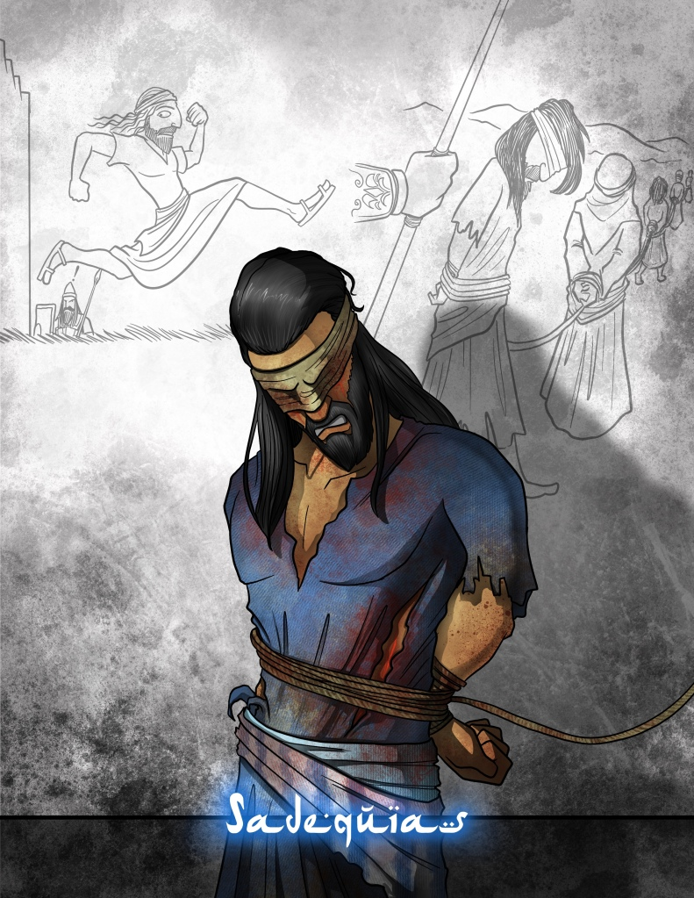
2) La captura del rey Sedequías.
5 Mas el ejército de los Caldeos los siguió, y alcanzaron á Sedechîas en los llanos de Jericó; y tomáronle, é hiciéronle subir á Nabucodonosor rey de Babilonia, á Ribla, en tierra de Hamath, y sentencióle.
6 Y degolló el rey de Babilonia los hijos de Sedechîas á su presencia en Ribla, haciendo asimismo degollar el rey de Babilonia á todos los nobles de Judá.
7 Y sacó los ojos al rey Sedechîas, y aprisionóle con grillos para llevarle á Babilonia.
8 Y los Caldeos pusieron á fuego la casa del rey y las casas del pueblo, y derribaron los muros de Jerusalem.
Los Caldeos alcanzan y capturan a Sedequias.
Ribla estaba a 320 km al norte de Jerusalén. Era el centro de operaciones babilónico para gobernar la región.
¿Quién captura a Sedequias?
Ezequiel 12:13 “Mas yo extenderé mi red sobre él, y será preso en mi malla, y harélo llevar á Babilonia, á tierra de Caldeos; mas no la verá, y allá morirá.”
Jeremías 32:4 , 34:3, 38:23, entre otros.
Notes:
4 Y Sedechîas rey de Judá no escapará de la mano de los Caldeos, sino que de cierto será entregado en mano del rey de Babilonia, y hablará con él boca á boca, y sus ojos verán sus ojos,
3 Y no escaparás tú de su mano, sino que de cierto serás preso, y en su mano serás entregado; y tus ojos verán los ojos del rey de Babilonia, y te hablará boca á boca, y en Babilonia entrarás

Slide 20
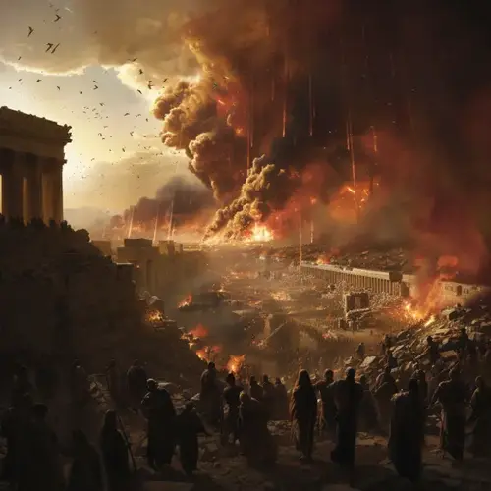
JEREMIAS 52:12-14
Notes:
12 Y en el mes quinto, á los diez del mes, que era el año diecinueve del reinado de Nabucodonosor, rey de Babilonia, vino á Jerusalem Nabuzaradán, capitán de la guardia, que solía estar delante del rey de Babilonia.
13 Y quemó la casa de Jehová, y la casa del rey, y todas las casas de Jerusalem; y abrasó con fuego todo grande edificio.
14 Y todo el ejército de los Caldeos, que venía con el capitán de la guardia, destruyó todos los muros de Jerusalem en derredor.

Slide 21
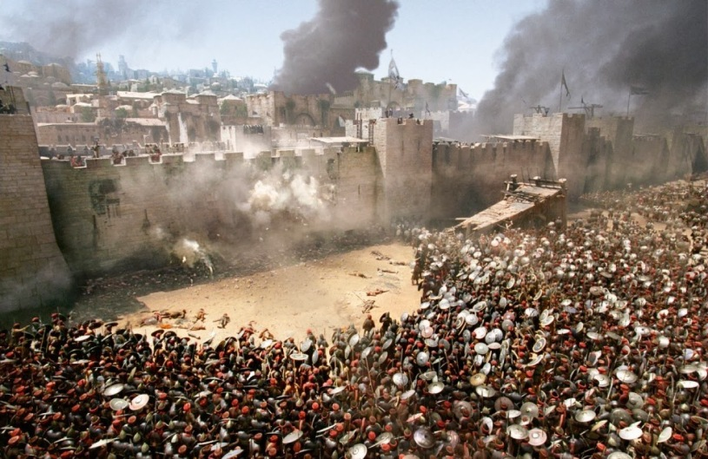
3) El destino de Sedequías, Jerusalén y el pueblo de Judá.
Dios dijo que el desastre vendría del norte (Jeremías 1;14, 4:6, 6:22, 13:20).
Dios dijo que una nación extraña y extranjera atacaría (Jeremías 5:15).
Dios dijo que Jerusalén sería rodeada y sitiada (Jeremías 4:17, 6:3, 6:6).
Dios dijo que habría hambre en la tierra (Jeremías 14:1-6, 14:16-18, 18:21).
Dios dijo que toda la tierra sería devastada (Jeremías 25:11).
Dios dijo que las naciones y los reinos serían derribados (Jeremías 1:10).
Dios dijo que la muerte entraría en la ciudad (Jeremías 9:21, 15:7-9, 18:21).
Dios dijo que los reyes enemigos se sentarían a las puertas de Jerusalén (Jeremías 1:15).
Dios dijo que la ciudad sería incendiada (Jeremías 21:10, 21:14, 32:29, 34:2, 34:22, 37:8, 38:18, 38:23).
Dios dijo que el pueblo sería llevado al exilio (Jeremías 10:17-18, 13:17-19, 15:14, 17:4).

Slide 22
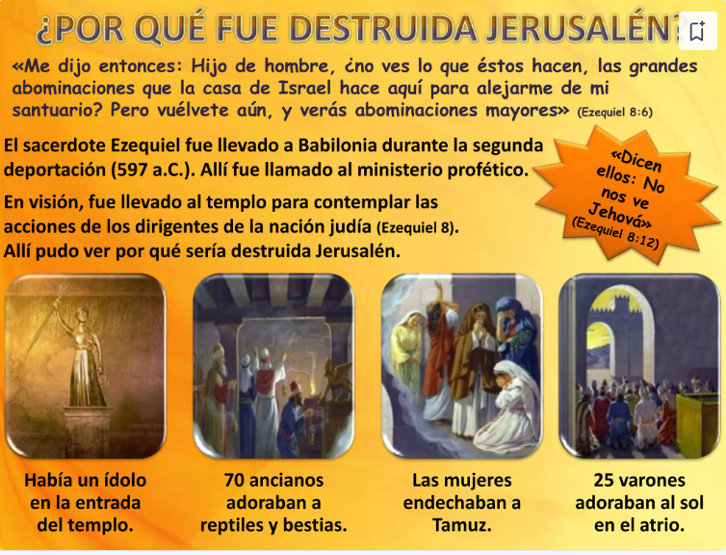
Notes:
6 Díjome entonces: Hijo del hombre, ¿no ves lo que éstos hacen, las grandes abominaciones que la casa de Israel hace aquí, para alejarme de mi santuario? Mas vuélvete aún, y verás abominaciones mayores.
Mas encima tienen el descaro de decir lo que dice Ezequiel 8:12 “12 Y me dijo: Hijo del hombre, ¿has visto las cosas que los ancianos de la casa de Israel hacen en tinieblas, cada uno en sus cámaras pintadas? porque dicen ellos: No nos ve Jehová; Jehová ha dejado la tierra.”

Slide 23
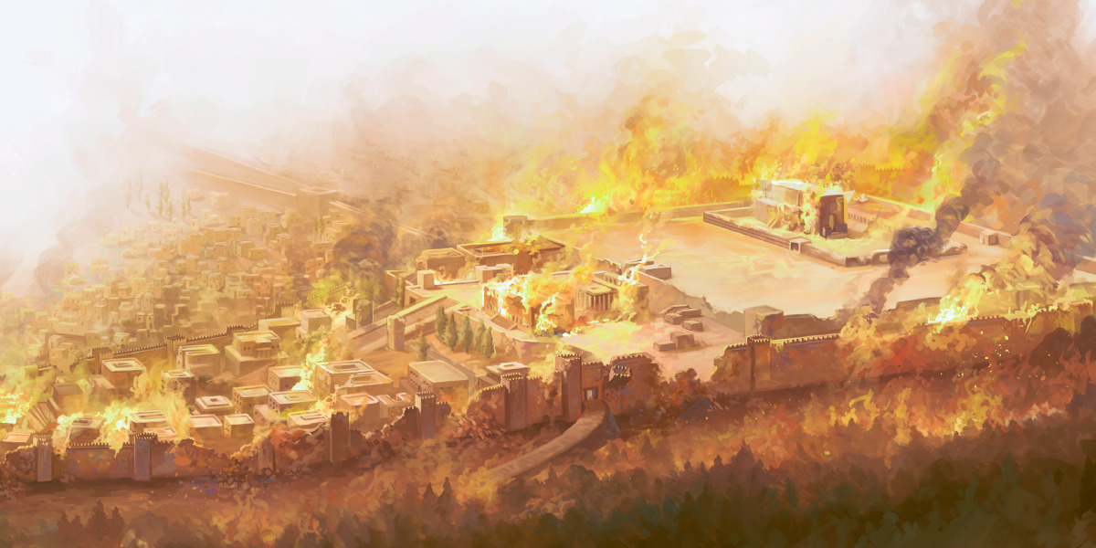
JEREMIAS 52:15-23
Notes:
15 E hizo trasportar Nabuzaradán, capitán de la guardia, los pobres del pueblo, y toda la otra gente vulgar que en la ciudad habían quedado, y los fugitivos que se habían huído al rey de Babilonia, y todo el resto de la multitud vulgar.
16 Mas de los pobres del país dejó Nabuzaradán, capitán de la guardia, para viñadores y labradores.
17 Y los Caldeos quebraron las columnas de bronce que estaban en la casa de Jehová, y las basas, y el mar de bronce que estaba en la casa de Jehová, y llevaron todo el metal á Babilonia.
18 Lleváronse también los calderos, y los badiles, y los salterios, y las bacías, y los cazos, y todos los vasos de metal con que se servían.
19 Y las copas, é incensarios, y tazones, y ollas, y candeleros, y escudillas, y tazas: lo que de oro de oro, y lo que de plata de plata, se llevó el capitán de la guardia.
20 Las dos columnas, un mar, y doce bueyes de bronce que estaban debajo de las basas, que había hecho el rey Salomón en la casa de Jehová: no se podía pesar el metal de todos estos vasos.
21 Cuanto á las columnas, la altura de la columna era de dieciocho codos, y un hilo de doce codos la rodeaba: y su grueso era de cuatro dedos, y hueca.
22 Y el capitel de bronce que había sobre ella, era de altura de cinco codos, con una red y granadas en el capitel alrededor, todo de bronce; y lo mismo era lo de la segunda columna con sus granadas.
23 Había noventa y seis granadas en cada orden: todas ellas eran ciento sobre la red alrededor.

Slide 24
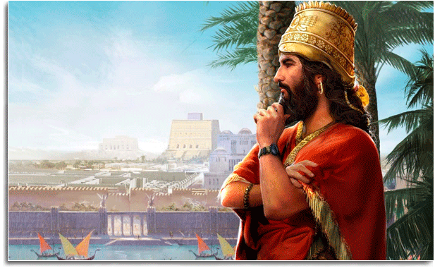
3) El destino de Sedequías, Jerusalén y el pueblo de Judá.
La caída de Jerusalén fue tan importante que las Escrituras la relatan cuatro veces
Aquí, en Jeremías 52, en 2 Reyes 25 y en 2 Crónicas 36
Todos menos los más pobres de la tierra fueron llevados como refugiados forzados y como exiliados a Babilonia.
Pudiese ser que los babilonios digieran que el dios del sol o dios nebo venció a Jehová.
Pero en realidad era Dios quien estaba controlando y moviendo los hilos.
Nabuzaradan Capitán de la Guardia.
10 Empero Nabuzaradán, capitán de la guardia, hizo quedar en tierra de Judá del vulgo de los pobres que no tenían nada, y dióles entonces viñas y heredades.
9 Y el resto del pueblo que había quedado en la ciudad, y los que se habían á él adherido, con todo el resto del pueblo que había quedado, trasportólos á Babilonia Nabuzaradán, capitán de la guardia.
Notes:
Misericordia en medio del Juicio.
Traten de ver el amor de Dios aun en su juicio.

Slide 25
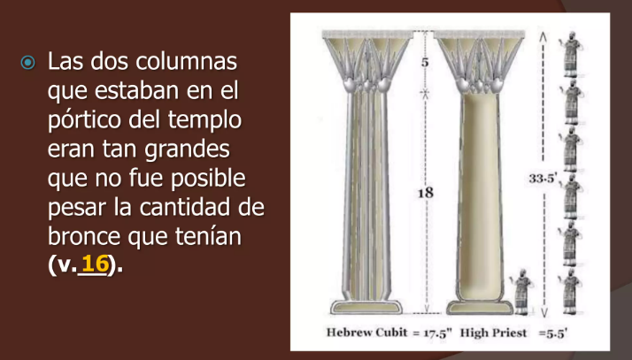
tercera DEPORTACION
Reynado de sedequías en Judá
17 La altura de la una columna era diez y ocho codos y tenía encima un capitel de bronce, y la altura del capitel era de tres codos; y sobre el capitel había un enredado y granadas alrededor, todo de bronce: y semejante obra había en la otra columna con el enredado.
Acontecimientos Jeremías 52:12-24
Destrucción del templo
Rompieron utensilios del templo.
Hurtaron todos los objetos de oro y plata.
Las columnas de bronce.
Destrución de los muros de Jerusalem.
Todos los habitantes cautivos.
Deja solo a los pobres para labrar las viñas.
La ciudad es incendiada.
Quema todos los edificios.
La casa del rey palacio quemado.
Calderos paletas tenazas y cucharones y todo vaso de metal.
21 Y el rey de Babilonia los hirió y mató en Ribla, en tierra de Hamath. Así fué trasportado Judá de sobre su tierra.
Notes:
13 Y quemó la casa de Jehová, y la casa del rey, y todas las casas de Jerusalem; y abrasó con fuego todo grande edificio.
14 Y todo el ejército de los Caldeos, que venía con el capitán de la guardia, destruyó todos los muros de Jerusalem en derredor.
15 E hizo trasportar Nabuzaradán, capitán de la guardia, los pobres del pueblo, y toda la otra gente vulgar que en la ciudad habían quedado, y los fugitivos que se habían huído al rey de Babilonia, y todo el resto de la multitud vulgar.
16 Mas de los pobres del país dejó Nabuzaradán, capitán de la guardia, para viñadores y labradores.
17 Y los Caldeos quebraron las columnas de bronce que estaban en la casa de Jehová, y las basas, y el mar de bronce que estaba en la casa de Jehová, y llevaron todo el metal á Babilonia.
18 Lleváronse también los calderos, y los badiles, y los salterios, y las bacías, y los cazos, y todos los vasos de metal con que se servían.
19 Y las copas, é incensarios, y tazones, y ollas, y candeleros, y escudillas, y tazas: lo que de oro de oro, y lo que de plata de plata, se llevó el capitán de la guardia.
20 Las dos columnas, un mar, y doce bueyes de bronce que estaban debajo de las basas, que había hecho el rey Salomón en la casa de Jehová: no se podía pesar el metal de todos estos vasos.
21 Cuanto á las columnas, la altura de la columna era de dieciocho codos, y un hilo de doce codos la rodeaba: y su grueso era de cuatro dedos, y hueca.
22 Y el capitel de bronce que había sobre ella, era de altura de cinco codos, con una red y granadas en el capitel alrededor, todo de bronce; y lo mismo era lo de la segunda columna con sus granadas.
23 Había noventa y seis granadas en cada orden: todas ellas eran ciento sobre la red alrededor.
24 Tomó también el capitán de la guardia á Seraías principal sacerdote, y á Sophonías segundo sacerdote, y tres guardas del atrio.

Slide 26
LAS DEPORTACIONES DE JUDÁ A BABILONIA
PERIODO | Año 605 A.C | Año 597 A.C | Año 586 A.C
JUDÁ | Reinado de Joacim | Reinado de Joaquim | Reinado de Sedequías
PROFETA | Daniel Deportado Jeremías en Judá | Ezequiel Deportado Jeremías en Judá | Jeremías presente. (Egipto)
REY BABILONIA | Rey Nabucodonosor | Rey Nabucodonosor | Rey Nabucodonosor
SAQUEOS | Los vasos de la casa de Jehová, y púsolo en su templo en Babilonia. | Vasos de oro de Salomón. Varones Principales y artesanos. 10 MIL CAUTIVOS | Primer Templo Destruido, utensilios y todos cautivos.

Slide 27
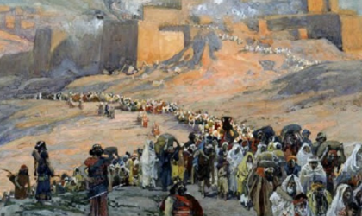
JEREMIAS 52:24-27
Notes:
24 Tomó también el capitán de la guardia á Seraías principal sacerdote, y á Sophonías segundo sacerdote, y tres guardas del atrio.
25 Y de la ciudad tomó un eunuco que era capitán sobre los hombres de guerra, y siete hombres de los continuos del rey, que se hallaron en al ciudad; y al principal secretario de la milicia, que revistaba el pueblo de la tierra para la guerra; y sesenta hombres del vulgo del país, que se hallaron dentro de la ciudad.
26 Tomólos pues Nabuzaradán, capitán de la guardia, y llevólos al rey de Babilonia á Ribla.
27 Y el rey de Babilonia los hirió, y los mató en Ribla en tierra de Hamath. Así fué Judá trasportado de su tierra.

Slide 28
Juicio total sobre Jerusalén
Seraías, el principal sacerdote
Sofonías, segundo sacerdote
Tres guardas del atrio
Eran oficiales levitas encargados de vigilar las puertas del templo y mantener el orden durante el servicio.
Un eunuco, capitán sobre los hombres de guerra
“Eunuco” no siempre significa castrado, también puede referirse a un oficial de la corte real.
Este hombre era comandante militar, probablemente el jefe del ejército o de la guardia real.
Representa la caída del poder militar de Judá.
Notes:
En 1 Crónicas 9:17–27 se menciona que los porteros y guardias del templo tenían deberes sagrados y administrativos.

Slide 29
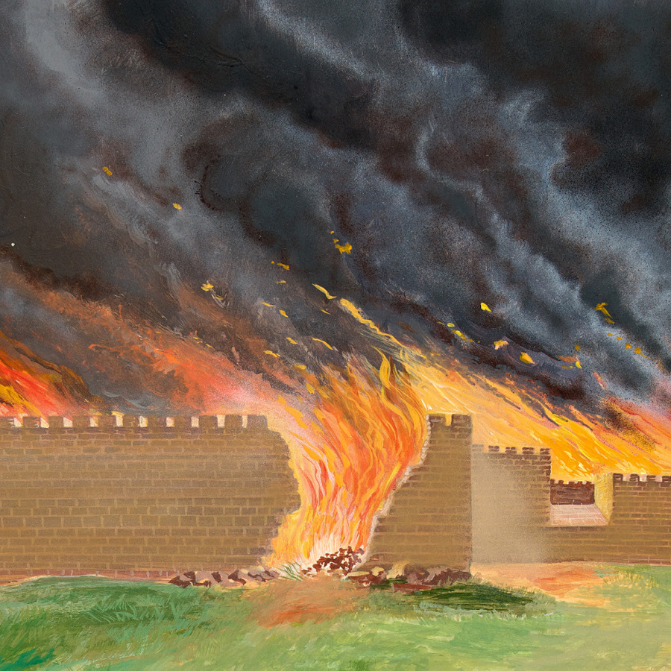
Juicio total sobre jerusalen
v. 26–27 – “Tomólos Nabuzaradán… y los llevó al rey de Babilonia a Ribla… y los hirió y los mató.”
Se acabó el sacerdocio,
se acabó el ejército,
se acabó el gobierno civil,
y se cerró el capítulo del reino de Judá.
Estos hombres representan las tres grandes columnas de la nación:
🕍 Sacerdocio (religión)
⚔️ Milicia (defensa y poder)
👑 Gobierno (autoridad y administración)
Dios permitió que todos fueran derribados porque el pueblo confió en su sistema, no en su Señor
Notes:
En 1 Crónicas 9:17–27 se menciona que los porteros y guardias del templo tenían deberes sagrados y administrativos.

Slide 30
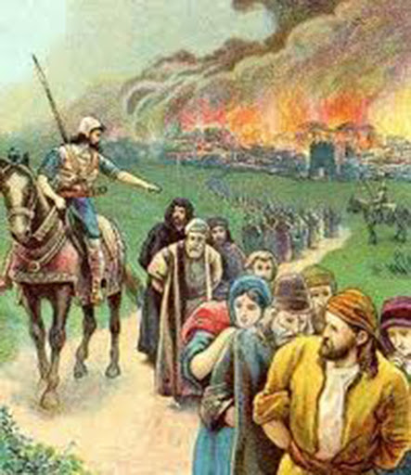
JEREMIAS 52:28-34
Notes:
28 Este es el pueblo que Nabucodonosor hizo trasportar: En el año séptimo, tres mil veintitrés Judíos:
29 En el año dieciocho hizo Nabudonosor, trasportar de Jerusalem ochocientas treinta y dos personas:
30 El año veintitrés de Nabucodonosor, trasportó Nabuzaradán capitán de la guardia, setecientas cuarenta y cinco personas de los Judíos: todas las personas fueron cuatro mil seiscientas.
31 Y acaeció que en el año treinta y siete de la cautividad de Joachîn rey de Judá, en el mes duodécimo, á los veinticinco del mes, Evil-merodach, rey de Babilonia, en el año primero de su reinado, alzó la cabeza de Joachîn rey de Judá y sacólo de la casa de la cárcel;
32 Y habló con él amigablemente, é hizo poner su silla sobre las sillas de los reyes que estaban con él en Babilonia.
33 Hízole mudar también los vestidos de su prisión, y comía pan delante de él siempre todos los días de su vida.
34 Y continuamente se le daba ración por el rey de Babilonia, cada cosa en su día por todos los de su vida, hasta el día de su muerte.

Slide 31
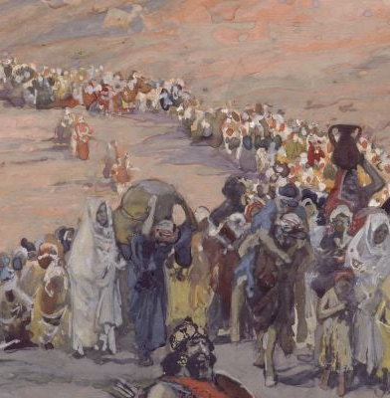
4) l registro de la fase final del exilio.
28 Este es el pueblo que Nabucodonosor hizo trasportar: En el año séptimo, tres mil veintitrés Judíos: 29 En el año dieciocho hizo Nabudonosor, trasportar de Jerusalem ochocientas treinta y dos personas: 30 El año veintitrés de Nabucodonosor, trasportó Nabuzaradán capitán de la guardia, setecientas cuarenta y cinco personas de los Judíos: todas las personas fueron cuatro mil seiscientas.
Esto describe parte del exilio final y la despoblación forzada de la tierra.
La conquista y el exilio de Judá se produjeron en oleadas, de las cuales esta fue la última.
Este número relativamente pequeño se entiende normalmente como una parte de los exiliados, y solo los varones adultos de esa parte.
solo se cuentan los judíos o solo los varones, el total final de exiliados fue sin duda mucho mayor.
Las cifras que se dan aquí varían de las de 2 Reyes 24:14,16.
3.023 pueden ser el recuento real de hombres adultos deportados, mientras que las cifras de Reyes pueden comprender el número total de deportados
Notes:
Ahora un anciano, Jeremías fue liberado de la prisión, protegido por los babilonios, y se le permitió vivir entre el pueblo una vez más. Esta fue una demostración de la gracia de Dios, incluso en el contexto más amplio del juicio.
14 Enviaron entonces, y tomaron á Jeremías del patio de la cárcel, y entregáronlo á Gedalías hijo de Ahicam, hijo de Saphán, para que lo sacase á casa: y vivió entre el pueblo.

Slide 32
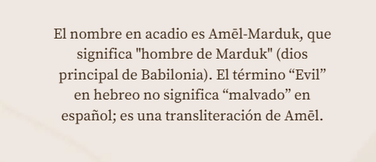
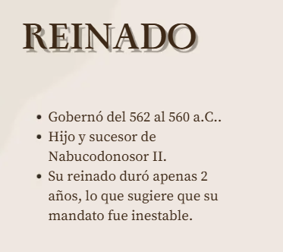
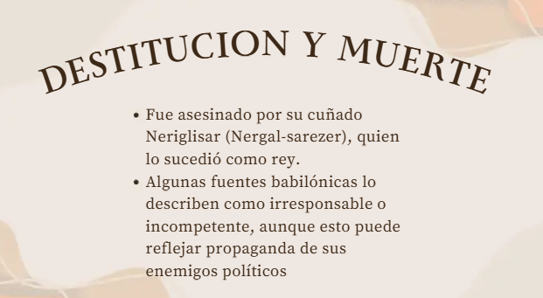
EVIL MERODAC
31 Y acaeció que en el año treinta y siete de la cautividad de Joachîn rey de Judá, en el mes duodécimo, á los veinticinco del mes, Evil-merodach, rey de Babilonia, en el año primero de su reinado, alzó la cabeza de Joachîn rey de Judá y sacólo de la casa de la cárcel;
Joaquín llevaba 37 años de prisión.
2 Reyes 24:10-12
32 Y habló con él amigablemente, é hizo poner su silla sobre las sillas de los reyes que estaban con él en Babilonia.
33 Hízole mudar también los vestidos de su prisión, y comía pan delante de él siempre todos los días de su vida.
34 Y continuamente se le daba ración por el rey de Babilonia, cada cosa en su día por todos los de su vida, hasta el día de su muerte.
Notes:
Alzó la cabeza de Joaquín rey de Judá: “Esta frase está tomada de Génesis 40:13. Se basa en la observación de que los que están afligidos agachan la cabeza, y cuando son consolados o se quita la causa de su dolor, levantan la cabeza. La frase hebrea, levantar la cabeza, significa consolar, alegrar, hacer feliz

Slide 33
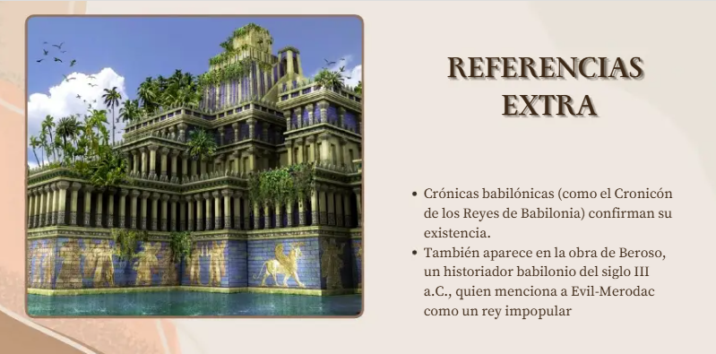
Notes:
Estelas
Evidencia histórica
ii. “Las tablas recuperadas de las ruinas de la puerta de Ishtar en Babilonia confirman que Joaquín recibió la generosidad del rey”. (Harrison)
El hecho de que Joaquín viviera mucho después del exilio y que finalmente fuera liberado de la prisión puede haber parecido la primera señal del cumplimiento de la promesa de Jeremías de un día de restauración
Si el rey de Babilonia hizo esto por un rey cautivo, su prisionero, ¿hará tu Padre celestial menos por ti

Slide 34

REMANENTE
Joaquín murió en Babilonia. Jeremías había profetizado que ningún rey de esta línea ocuparía más el trono de David; este final dio por terminada la línea de descendencia de David a través de su hijo Salomón. El Hijo de David que se sentará en el trono por toda la eternidad nació a través de otra línea de descendencia, la línea de Natán, otro hijo de David. La virgen María nació en esa línea, y es en esa línea que Jesucristo tiene derecho al trono de David. Es por este motivo que el libro de Jeremías termina con estos detalles importantes sobre la línea real.
Mateo 1:12–16 “11 Y Josías engendró á Jechônías y á sus hermanos, en la transmigración de Babilonia. 12 Y después de la transmigración de Babilonia, Jechônías engendró á Salathiel: y Salathiel engendró á Zorobabel:”
Notes:
En 1 Crónicas 9:17–27 se menciona que los porteros y guardias del templo tenían deberes sagrados y administrativos.

Slide 35
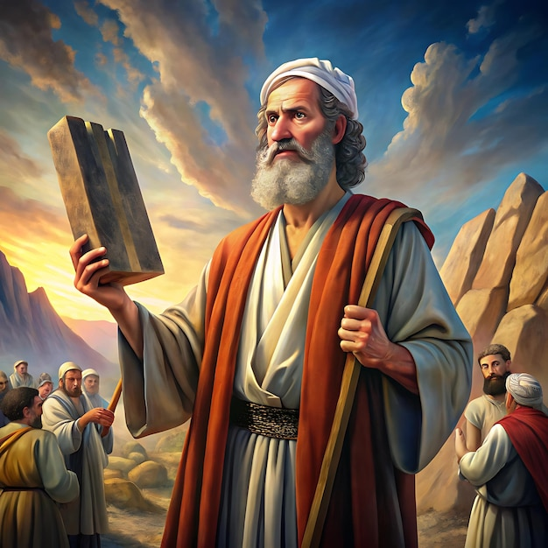
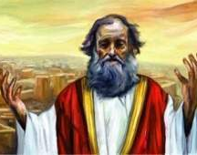
IV. La Liberación de Jeremías
(vv. 11-14)
Notes:
11 Y Nabucodonosor había ordenado á Nabuzaradán capitán de la guardia, acerca de Jeremías, diciendo:
12 Tómale, y mira por él, y no le hagas mal ninguno; antes harás con él como él te dijere.
13 Envió por tanto Nabuzaradán capitán de la guardia, y Nabusazbán, Rabsaris, y Nergal-sarezer, y Rabmag, y todos los príncipes del rey de Babilonia;
14 Enviaron entonces, y tomaron á Jeremías del patio de la cárcel, y entregáronlo á Gedalías hijo de Ahicam, hijo de Saphán, para que lo sacase á casa: y vivió entre el pueblo.

Slide 36
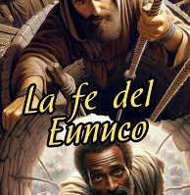
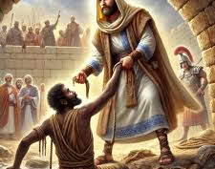
V. La Promesa a Ebed-melec
(vv. 15-18)
Notes:
15 Y había sido palabra de Jehová á Jeremías, estando preso en el patio de la cárcel, diciendo:
16 Ve, y habla á Ebed-melec Etiope, diciendo: Así ha dicho Jehová de los ejércitos, Dios de Israel: He aquí traigo yo mis palabras sobre esta ciudad para mal, y no para bien; y vendrán á ser en aquel día á presencia tuya.
17 Mas en aquel día yo te libraré, dice Jehová, y no serás entregado en mano de aquellos de quienes tú temes.
18 Porque ciertamente te libraré, y no caerás á cuchillo, sino que tu vida te será por despojo, porque tuviste confianza en mí, dice Jehová.

Slide 37
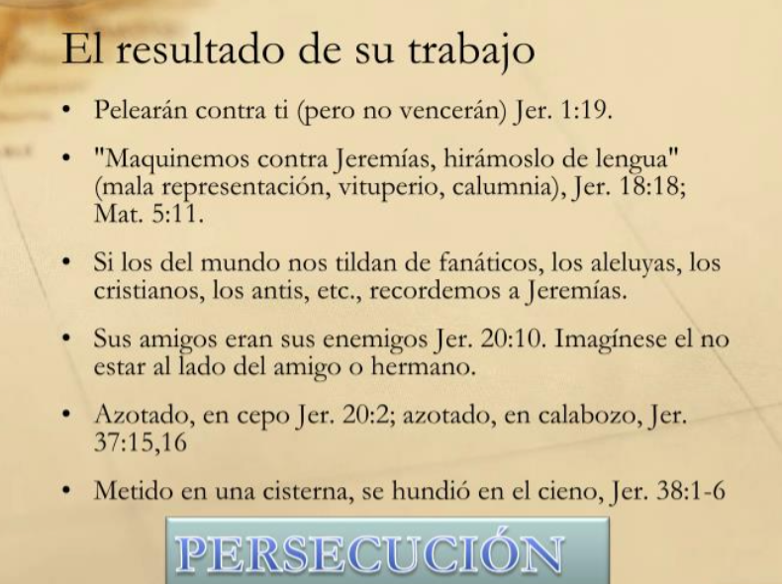
18 Y dijeron: Venid, y tracemos maquinaciones contra Jeremías; porque la ley no faltará del sacerdote, ni consejo del sabio, ni palabra del profeta. Venid é hirámoslo de lengua, y no miremos á todas sus palabras.
11 Bienaventurados sois cuando os vituperaren y os persiguieren, y dijeren de vosotros todo mal por mi causa, mintiendo.
10 Porque oí la murmuración de muchos, temor de todas partes: Denunciad, y denunciaremos. Todos mis amigos miraban si claudicaría. Quizá se engañará, decían, y prevaleceremos contra él, y tomaremos de él nuestra venganza.
11 Mas Jehová está conmigo como poderoso gigante; por tanto los que me persiguen tropezarán, y no prevalecerán; serán avergonzados en gran manera, porque no prosperarán; tendrán perpetua confusión que jamás será olvidada.

Slide 38
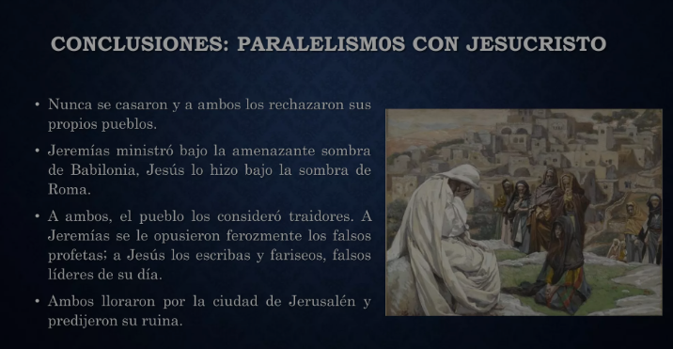

Slide 39
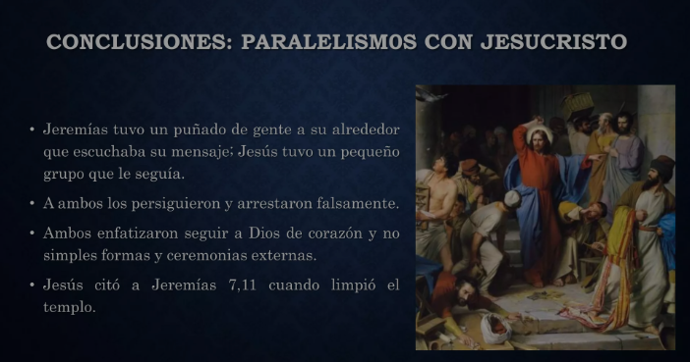
11 ¿Es cueva de ladrones delante de vuestros ojos esta casa, sobre la cual es invocado mi nombre? He aquí que también yo veo, dice Jehová.
Notes:
¿Qué otras similitudes ves?

Slide 40

Gracias
COMENTARIOS

